Slide 1
احیای قلبی ریوی پایه(BLS)
دکتر مولود بالافر
متخصص طب اورژانس

Slide 2
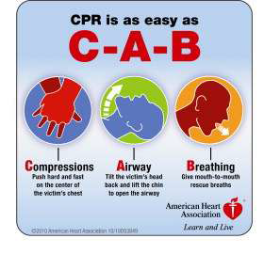

Slide 3
سابقه تلاش برای مقابله با مرگ به قدمت تاریخ بشری برمیگردد و حتی مواردی از احیاء موفق در دوران باستان، رنسانس و دهه 1700
میلادی به ثبت رسیده است. پاراسل سوس اولین کسی بود که استفاده از دم آهنگری را برای دمیدن در ریه اشخاصی که دچار مرگ ناگهانی شده بودند، بکار برد. این روش حدود 300 سال در اروپا متداول بود. یکی از اولین طرق تنفس بدین صورت بوده است که جهت ایجاد بازدم بیمار را به پشت خوابانده، با فشاربر قسمت تحتانی قفسه سینه هوا را خارج میکردند، سپس بیمار را به پهلو میچرخاندند تا قفسه سینه آزاد شده، عمل دم انجام گیرد.
برای اولین بار در سال 1960 میلادی ماساژ خارج قلبی به منظور کاهش تعداد مرگ و میرهای ناگهانی در خارج از بیمارستان در آمریکا معرفی
گردید.

Slide 4
لوله گذاری داخل تراشه نیز برای اولین بار در سال 1788 میلادی از راه دهان و بینی بطور جداگانه توسط کیت و گراوسند انجام شد
سال 1858 میلادی توسط جان اسنو از راه تراکئوستومی در حیوان بیهوش صورت گرفت.
در سال 1878 ویلیام مک اون لوله ای را از راه
دهان با راهنمایی انگشتان دست در بیمار بیدار وارد تراشه کرد و از طریق آن کلروفرم و هوا را به داخل ریه های بیمار دمیده، وی را بیهوش

Slide 5
ساخت و سپس او را تحت عمل جراحی قرار داد. در سال 1895 آلفرد گیوشتین از برلین لارنگوسکوپی مستقیم را بکار گرفت و بعد از آن در
سال 1928 لوله تراشه کاف دار توسط واترز و گدل معرفی شد. مکینتاش نیز در سال 1943 تیغه لارنگوسکوپ خمیده را ساخت.
تجویز مایعات وریدی برای درمان شوك در دهه 1930 روی کار آمد. بخشهای ویژه در اسکاندیناوی و بالتیمور در سال 1950 ایجاد شد و به
دنبال آن بخشهای ویژه اطفال پدید آمد. تنفس دهان به دهان در سال 1950 روی کار آمد و ماساژ قلبی در سال 1960 به بعد رواج یافت.
تحقیقات در مورد احیای مغزی از سال 1970 به بعد شروع شد. در
سال 1947 کلود بک برای اولین بار موفق به انجام دفیبریلاسیون الکتریکی قلب یک بیمار هنگام توراکوتومی گردید. اولین دفیبریلاسیون
الکتریکی قلب از خارج در سال 1956 توسط زول انجام شد. لاردال در سال 1958 وسایل و مدلهای مصنوعی مختلف آموزشی برای احیاء
قلبی – ریوی را ارائه داد.

Slide 6
تعریف احیاء قلبی- ریوی و مراحل آن
احیاء قلبی- ریوی شامل اقداماتی است که برای بازگرداندن اعمال حیاتی دو عضو مهم قلب و ریه انجام میشود و تلاش می شود تا گردش خون و تنفس به طور مصنوعی تا زمان برگشت جریان خون خودبخودی بیمار برقرار شود

Slide 7
احیاء قلبی- ریوی به سه مرحله تقسیم می شود:
BLS حمایت حیاتی پایه شامل چهار مرحله است
A)باز کردن راه هوایی
B)حمایت تنفسی و برقراری تهویه تنفسی
C)برقراری گردش خون با فشردن قفسه سینه به عنوان اولین اقدام
D)انجام دفیبریلاسیون سریع

Slide 8
نکته
در دستورالعمل سال 2010 انجمن قلب آمریکا توالی مراحل احیاء پایه به صورت CAB تغییر یافته است.

Slide 9
مرحله دوم: حمایتها و اقدامات پیشرفته حفظ حیات
(ALS) که خود شامل سه مرحله میباشد.
دسترسی عروقی یا داخل استخوانی برای تجویز داروها و مایعات
الکتروکاردیوگرافی و پایش ریتم قلبی وبکارگیری وسایل پیشرفته در اداره راه هوایی
تشخیصهای افتراقی و جستجو و درمان علل برگشت پذیر ایست قلبی

Slide 10
مرحله سوم: حمایتها و اقدامات طولانی مدت حفظ حیات
که این مرحله خود شامل سه مرحله ارزیابی مکرر بیمار و اندازه گیری متناوب علائم حیاتی
تصحیح علل احتمالی و زمینه ای بروز ایست قلبی- تنفسی و برقراری مجدد عملکرد مغزی
مراقبتهای ویژه و پس از احیاء قلبی- ریوی

Slide 11
در صورتی می توان به احیاء مغزی موفقیت آمیز دست یافت که گردش خون و تهویه خود به خودی به سرعت بازگردانده شود.
گذشت زمان تمام جنبه های CPR را تحت تاثیر قرار می دهد و نتیجه نهایی را تعیین می کند. با گذشت هر دقیقه از ایست قلبی- ریوی ، احتمال برگشت به شدت کاهش می یابد . مغز تنها برای ده ثانیه اکسیژن کافی دارد. اگر ضربان قلب و جریان خون متوقف شود . بیمار بعد از 15ثانیه آگاهی خود را ازدست داده و بعد از 30-60 ثانیه تنفس او متوقف خواهد شد . کاهش سطح هوشیاری ، ازبین رفتن نبض وفشارخون بلافاصله پس از ایست قلبی اتفاق می افتد. هرچه از ایست قلبی بگذرد خطر آسیب مغزی جدی تر شده و بعد از4-6 دقیقه مرگ مغزی غیرقابل برگشت اتفاق می افتد.

Slide 12
علل ایست قلبی- تنفسی
عوامل متعددی می تواند منجر به ایست قلبی- تنفسی شوند. ایست قلبی- تنفسی لزوماً با هم ایجاد نمی شود و گاه ممکن است ابتدا ایست قلبی
صورت گیرد و به دنبال آن ایست تنفسی ایجاد شود و بر عکس در صورتی که ابتدا ایست قلبی ایجاد گردد در اثر نرسیدن خون به مرکز تنفس
و مختل شدن عملکرد آن ، ایست تنفسی ایجاد خواهد شد. در حالی که اگر ابتدا وقفه تنفسی رخ دهد، به واسطة هایپوکسی شدید و عدم اکسیژن رسانی مناسب به میوکارد ، قلب نیز دچار اختلال شده و ایست قلبی ایجاد میگردد. در گروه سنی بزرگسالان بالای 1 سال در اغلب موارد ابتدا اختلال ریتم قلبی و ایست قلبی ایجاد می شود، در حالی که در گروه سنی کودکان و شیرخوران زیر یکسال در اکثرموارد ابتدا اختلالات تنفسی منجر به هیپوکسی و ایست تنفسی شده و سپس ایست قلبی رخ می دهد.

Slide 13
تعریف مرگ بالینی و مرگ مغزی
مرگ بالینی به حالتی اطلاق می شود که در آن یک فرد دچار ایست قلبی- تنفسی شده و فاقد نبض و تنفس بوده و غیر پاسخگو است، در
این مرحله آسیب های وارده اغلب قابل برگشت است.
زمانی که شروع عملیات احیاء با تأخیر صورت گیرد و برقراری گردش خون و تهویه انجام نشود، به علت عدم اکسیژن رسانی به سلولهای مغزی آسیبهای جبران ناپذیری در مغز ایجاد شده و منجر به مرگ مغزی می گردد. این زمان در واقع همان زمان طلایی یا از لحظه وقوع ایست قلبی- تنفسی 4 تا6 دقیقه ذکر شده است.

Slide 14
تظاهرات بالینی ایست قلبی – ریوی
1 - عدم پاسخگوی( (Unresponsivness
2- آپنه ( gasping)
3- عدم وجود نبض (Pulselessness)

Slide 15
نکته
موفقیت احیا قلبی- ریوی در گروه انجام صحیح و اصولی اقدامات حمایت حیاتی پایه به ویژه فشردن قفسه سینه با کیفیت بالا می باشد.
در ادامه شما الگوریتم حمایت حیاتی پایه در بزرگسالان و نکات مهم آن را مشاهده می کنید.

Slide 16
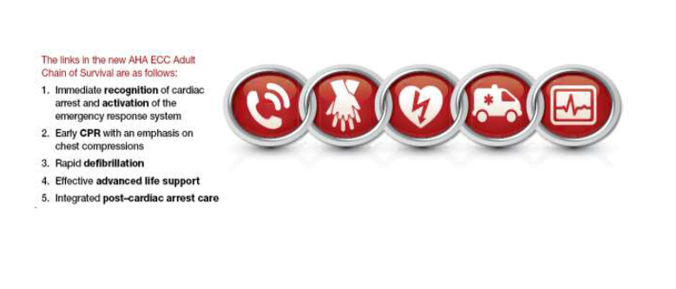

Slide 17
الگوریتم حمایت حیاتی پایه بزرگسالان
قبل از انجام هر اقدامی از ایمنی خود اطمینان حاصل کنید

Slide 18
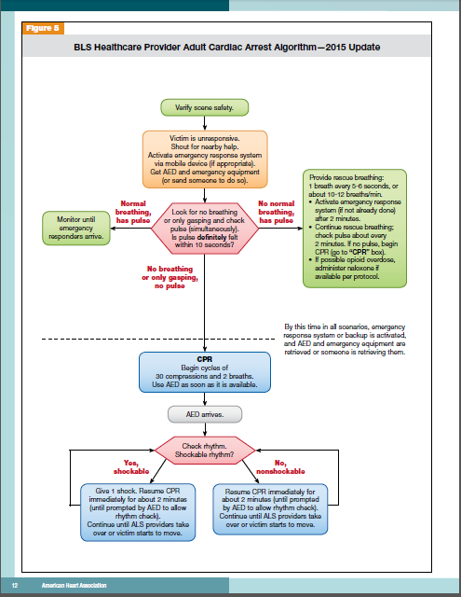

Slide 19
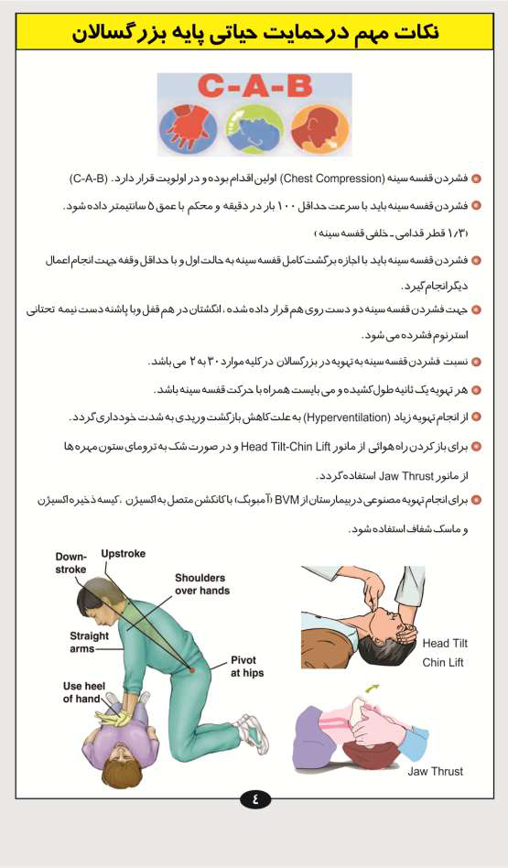
نکات مهم در حمایت حیاتی پایه بزرگسالان

Slide 20
نحوه ارزیابی پاسخگویی بیمار
برای ارزیابی سطح هوشیاری و پاسخگویی بیمار از معیار AVPU باید پاسخگویی بیمار را بررسی نمایید
Alert (هوشیار و آگاه)
Responsive to Verbal Stimuli (پاسخگو به محرک کلامی)
Responsive to Pain Stimuli (پاسخگو به محرک دردناک)
Unresponsive (غیر پاسخگو)

Slide 21
در بیماری که توانایی پاسخ دهی ندارد، تنفس نداشته یا تنفسهای غیرموثر gasping و سطحی دارد شما باید فور اً درخواست کمک نمایید
باید توجه داشته باشید که بر اساس الگوریتم احیاء در افراد بزرگسال شما باید بلافاصله با صدای بلند درخواست کمد کنید و اگر تنها هستید
در بیرون بیمارستان با اورژانس 115 تماس بگیرید و در صورت وجود دستگاه شوک الکتریکی خارجی خودکار AED را نیز بار بالین
بیمار بیاورید، اما بهتر است در صورتی که تنها نیستید فرد دیگری این اعمال را انجام دهد و شما ادامه توالی مراحل احیاء و ارزیابی بیمار را
انجام دهید. اگرچه در برخورد با کودکان و شیرخواران غیرپاسخگو، افراد غرق شده یا دچار خفگی که غیر پاسخگو هستند در صورتی که تنها
هستید باید قبل اطلاع به اورژانس به مدت 2 دقیقه مراحل احیاء را انجام دهید. در بیمارستان شما باید بلافاصله بعد از تایید ایست قلبی- تنفسی کد احیا را فعال نمایید.

Slide 22
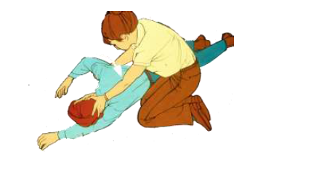

Slide 23
برقراری گردش خون Circulation
برای شروع عملیات احیا در بیماری که پاسخگو نبوده و تنفس ندارد شما می توانید به مدت 10 ثانیه نبض کاروتید بیمار را بررسی نمایید درصورت فقدان نبض باید فشردن قفسه سینه را شروع کنید، اما در صورت وجود نبض تنها باید برای بیمار تهویه تنفسی را با سرعت 10 تا 12 باردر دقیقه انجام داده و نبض را هر 2 دقیقه به طور متناوب ارزیابی نمایید.

Slide 24
نحوه ارزیابی نبض کاروتید
معتبرترین نشانه ایست قلبی فقدان نبض می باشد. در بالغین و کودکان نبض کاروتید و در شیرخوران و نوزادان به علت کوتاه بودن گردن نبض
بازویی براکیال بررسی میگردد.
شما باید ضربان شریان کاروتید را در هر سمتی که به بیمار نزدیکتر هستید با استفاده از روش مناسب و حداکثر در10ثانیه ارزیابی نمایید. برای این کار ابتدا با استفاده از دو انگشت میانه و اشاره برجستگی غضروف تیروئید در تراشه را پیدا کرده و سپس انگشتان خود را
بسمت پایین در شیاری که بین تراشه و عضله گردن وجود دارد، بلغزانید. توجه کنید این کار را دو طرفه انجام ندهید و هرگز از انگشت شست خود نیز استفاده نکنید.

Slide 25
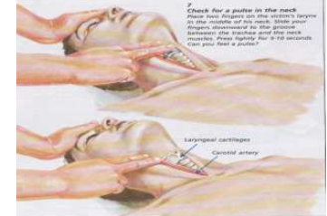

Slide 26
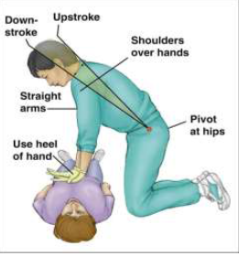
نحوه فشردن قفسه سینه

Slide 27
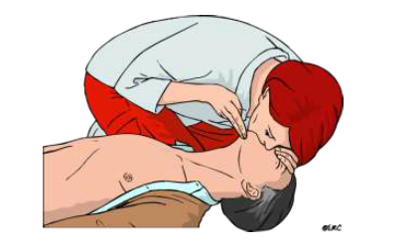
برقراری تنفس

Slide 28
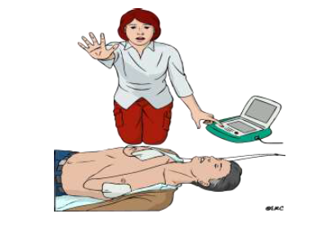
دستگاه شوک الکتریکی خارجی خودکار Automated external defibrillator

Slide 29
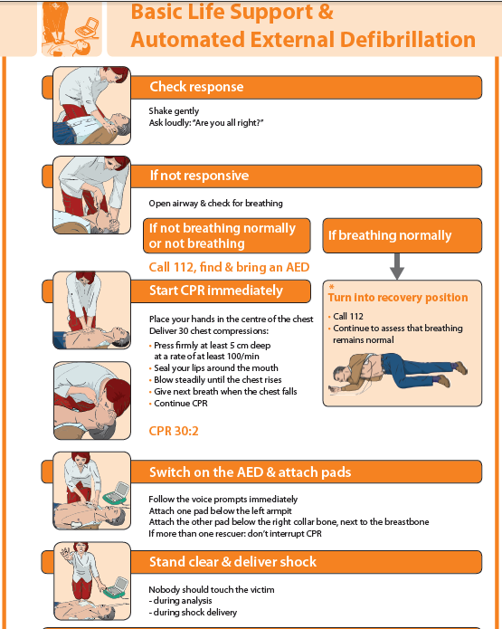

Slide 31
با تشکر

Slide 32


